Slide 1
VPN權限申請

Slide 2
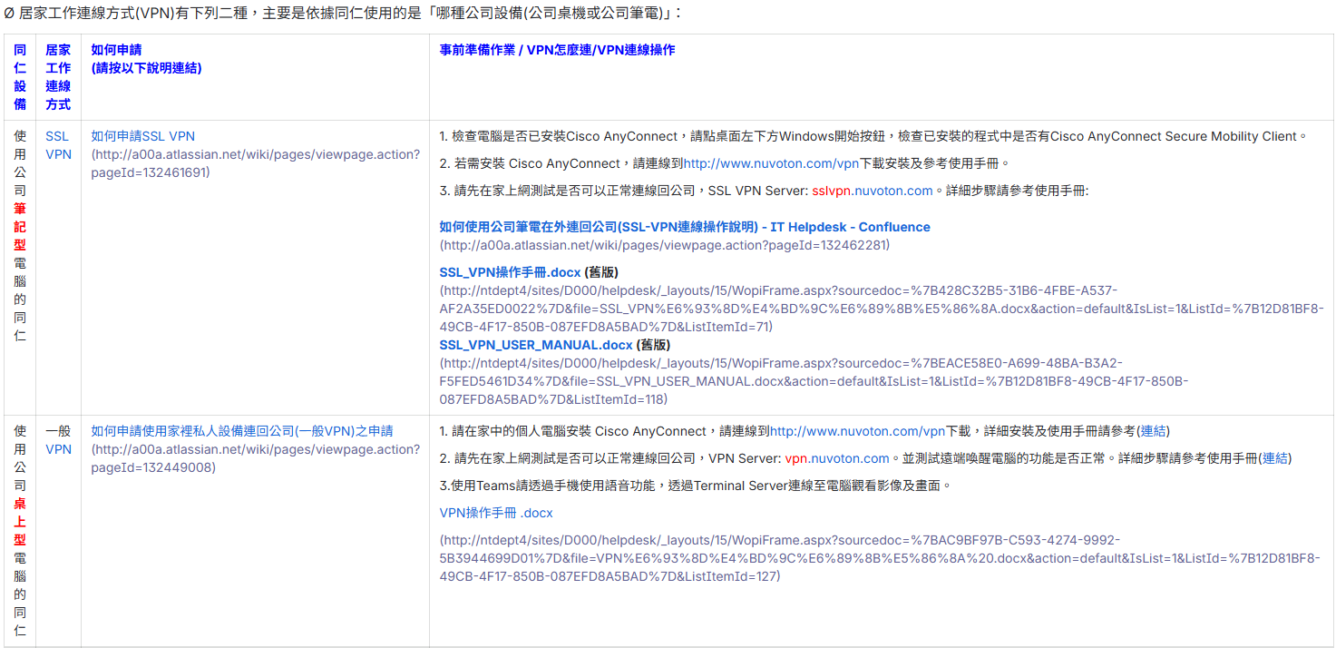
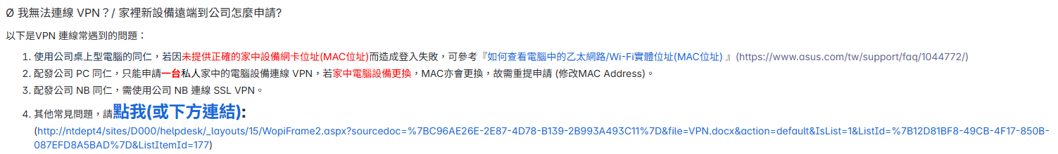
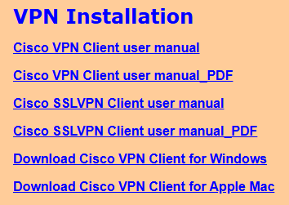
https://a00a.atlassian.net/wiki/spaces/NTCITH/pages/132448907/VPN
VPN下載教學
VPN下載

Slide 3
https://a00a.atlassian.net/wiki/spaces/NTCITH/pages/132448907/VPN
填寫權限申請表

Slide 4
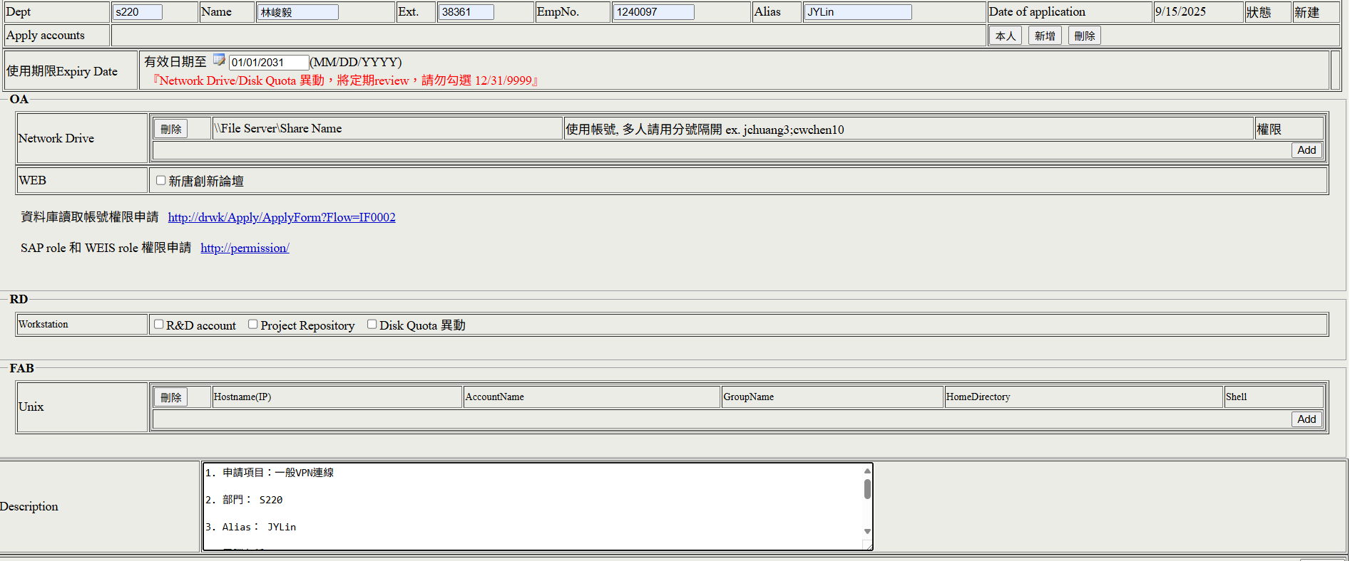
1. 申請項目： 一般VPN連線
2. 部門：
3. Alias：
4. 電腦名稱 ：
5. MAC Address：
乙太：
6. 電話(收簡訊驗證用)：
1. 申請項目：一般VPN連線
2. 部門： S220
3. Alias： JYLin
4. 電腦名稱 ：OAPCD03789
5. MAC Address：
乙太： xx-xx-xx-xx-xx-xx
WIFI：xx-xx-xx-xx-xx-xx (選填)
6. 電話(收簡訊驗證用)： xxxxxxxxxx

Slide 5
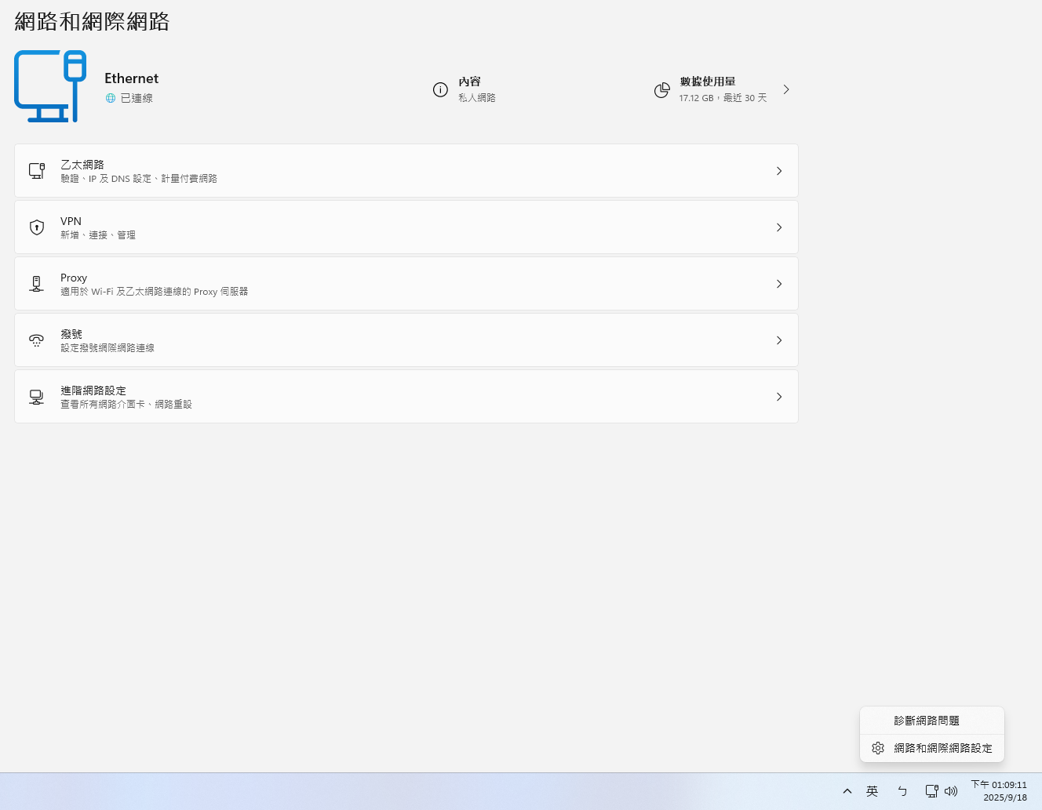
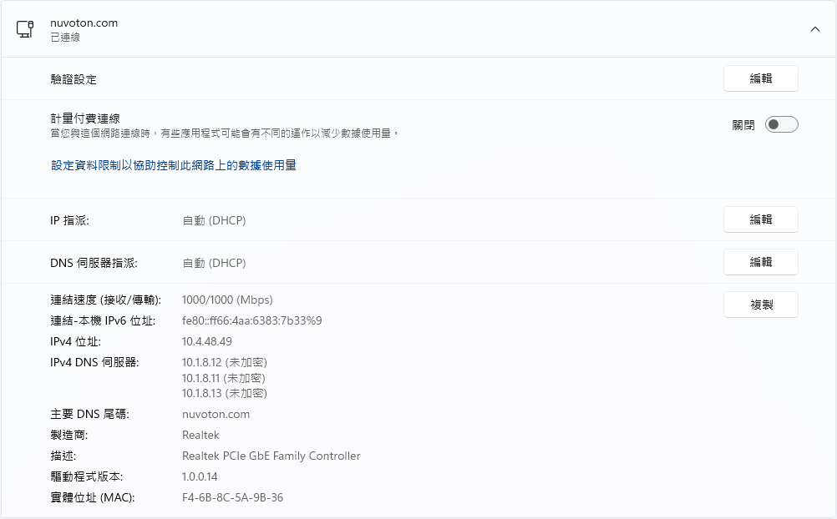
MAC位址查詢示範 1
滑鼠右鍵

Slide 6
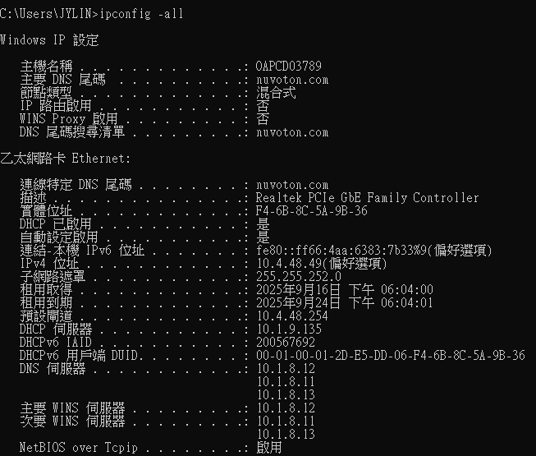
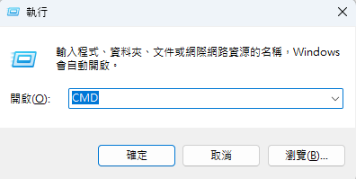
MAC位址查詢示範 2
鍵盤案 “Win“ + “R”，開啟執行功能
輸入 “CMD”，開啟命令提示字元
輸入 “ipconfig –all”，查詢IP資訊

Slide 7
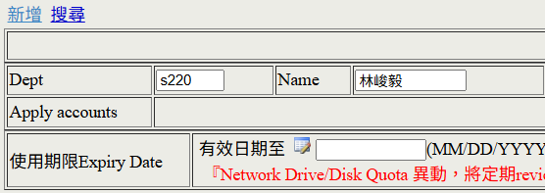
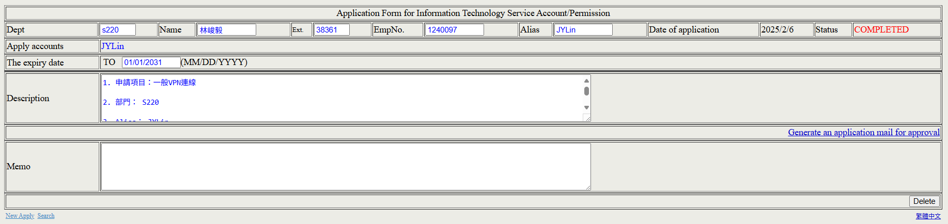
申請完成後，點擊最左上/下方的搜尋功能，尋找自己的申請紀錄
並點擊 “Generate an application mail for approval” 下載生成的信件

Slide 8
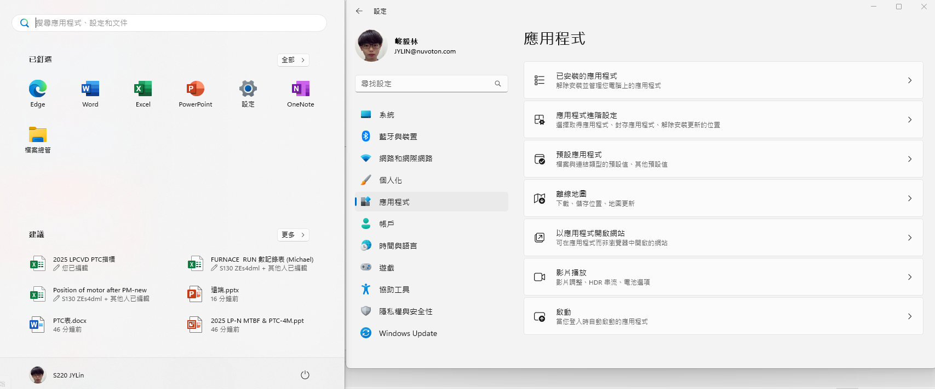
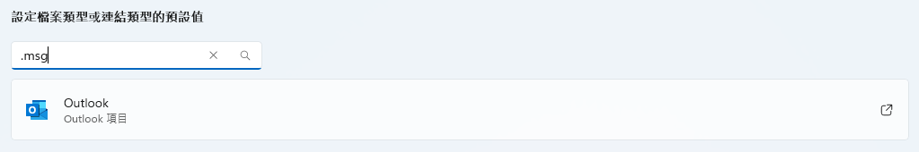
如果信打不開，要更改預設的開啟方式 改成使用outlook開啟

Slide 9
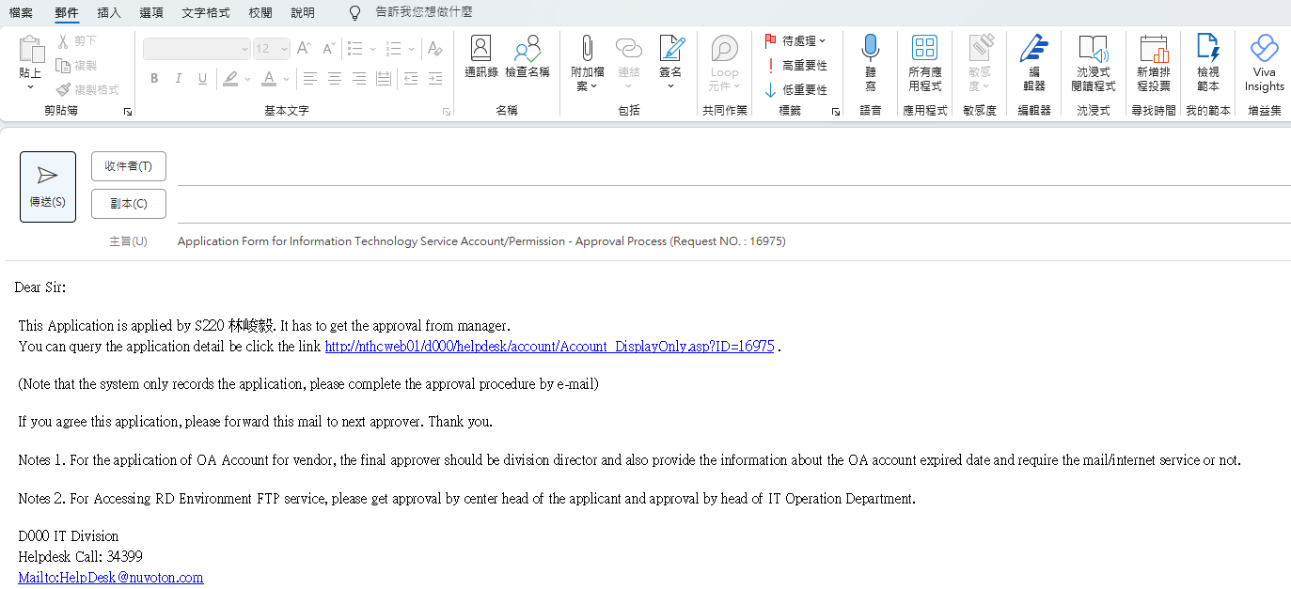
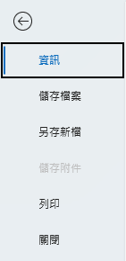

下載信件

Slide 10

https://a00a.atlassian.net/wiki/spaces/NTCITH/pages/132448907/VPN
填寫申請需求

Slide 11

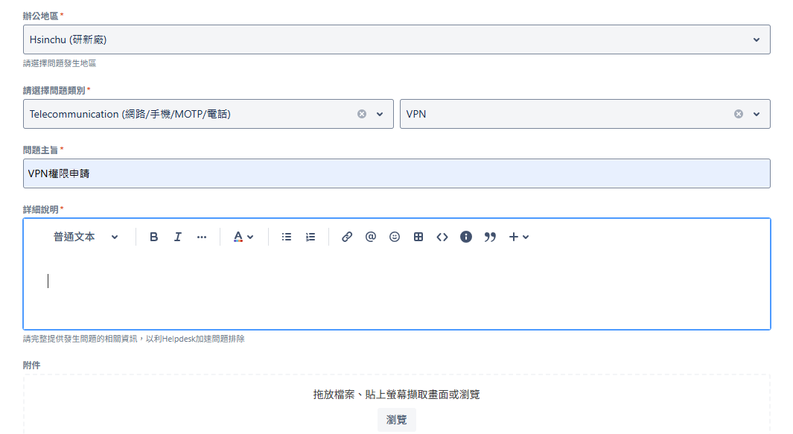

簡單說明需求
上傳之前生成的 “.msg” 信件

Slide 12
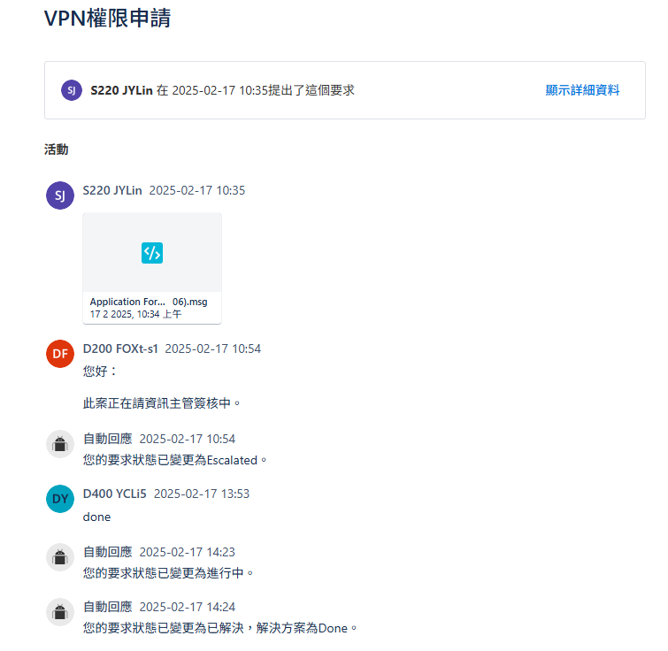
完成

Slide 13
遠端連線

Slide 14
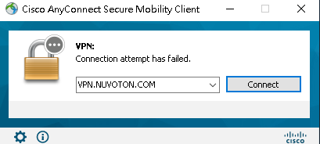
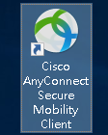
打開CISCO VPN 輸入 “VPN.NUVOTON.COM”

Slide 15
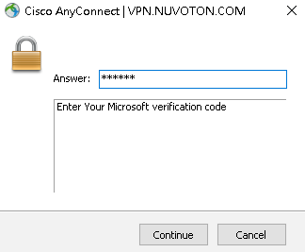
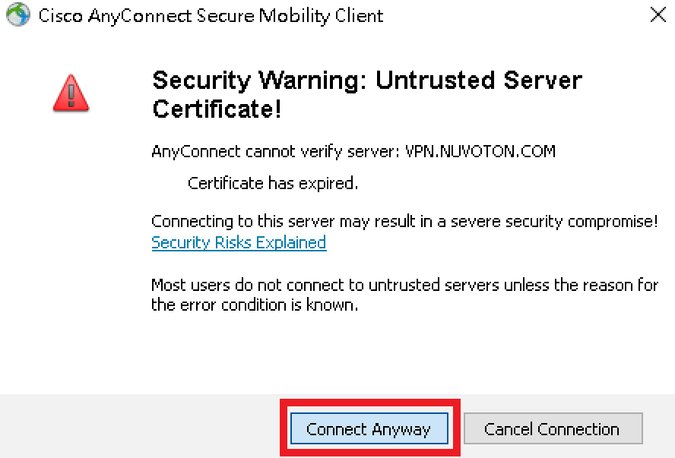
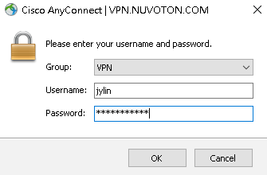
確定連線
公司帳密
手機收驗證碼

Slide 16
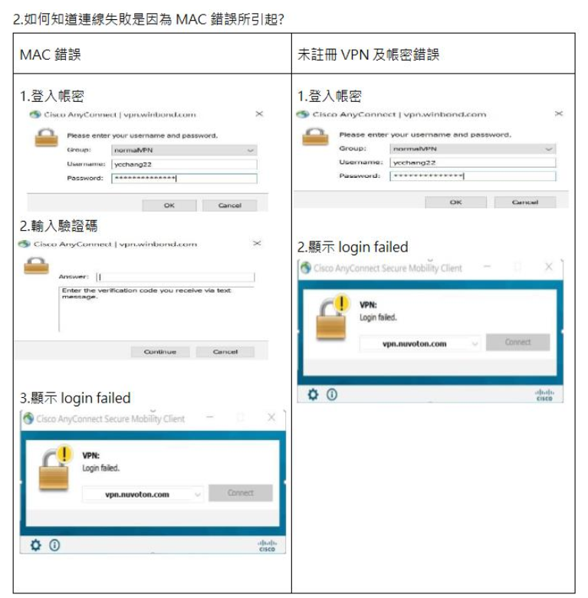
若登入後login failed，代表帳密有誤
若接收驗證碼後login failed，代表申請未通過

Slide 17
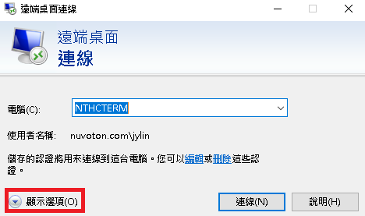
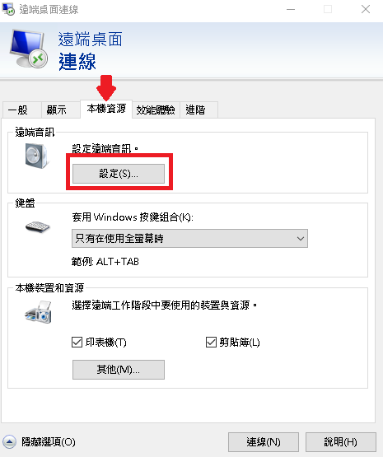
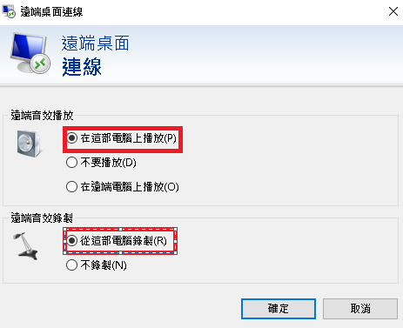
此設定步驟似乎可略過 (?
教學手冊說要做，但沒設定好像也能連線
本機資源 -> 音訊設定 -> 確認勾選 “在這部電腦上撥放”、”從這部電腦錄製”
點擊 “顯示選項”

Slide 18
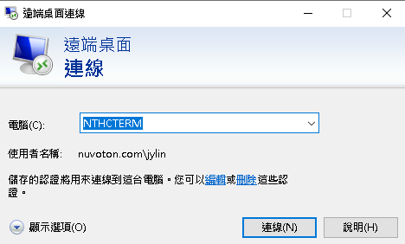
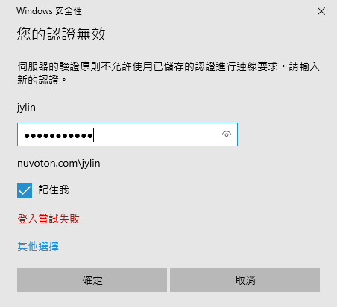
連線 “NTHCTERM”
公司帳密

Slide 19
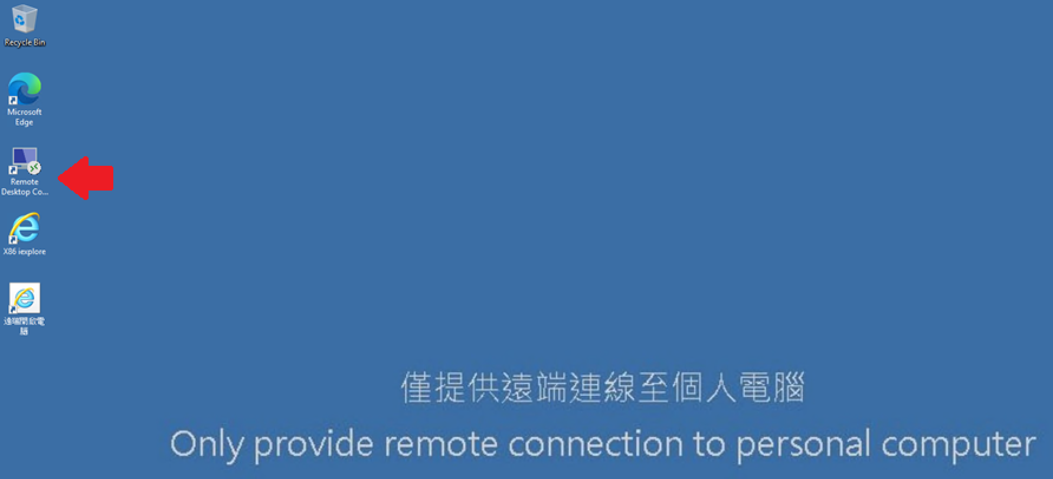
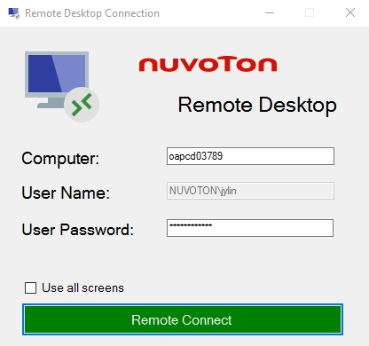
進入遠端桌面後 再次開啟裡面的遠端桌面
公司電腦帳密

Slide 20
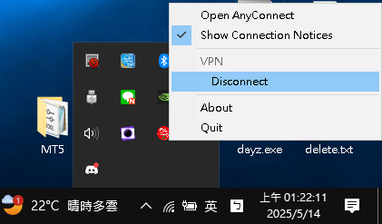
使用完畢後，記得關閉VPN

